Slide 1
아이콘
사이트맵
가이드 페이지
로그인
로그인 페이지
메인 페이지
검색기능
마이 페이지
김태민
김태민
김태민
게시물 보기
글
쓰기
좋아요
# 제주도 #여행
좋아요
# 제주도 #여행
좋아요
# 제주도 #여행
다크모드
1:1 채팅

Slide 2
아이콘
사이트맵
로그인
사이트맵 페이지
블로그 형식처럼 될 것
사진
위 사진에 관련된 설명
글
쓰기
사진
다크모드
1:1 채팅
위 사진에 관련된 설명

Slide 3
아이콘
사이트맵
찜한 게시물
김태민
내정보
로그아웃
마이 페이지
로그아웃
내가 찜한 게시물만 정렬해서 보여주기
내 정보보기
김태민
김태민
김태민
찜하기
글
쓰기
좋아요
# 제주도 #여행
좋아요
# 제주도 #여행
좋아요
# 제주도 #여행
다크모드
1:1 채팅

Slide 4

아이콘
김태민
로그아웃
신고
사진
내용
수정
삭제
작성자와 관리자만
모든 댓글에
삭제 버튼 보이기
김태민
김태민
김태민
이 안에서 스크롤 가능
좋아요
# 제주도 #여행
좋아요
# 제주도 #여행
좋아요
# 제주도 #여행
프로필 사진,
닉네임 ,날짜,
내용, 신고, 삭제
수정은 추후에 생각해볼 문제
답글과 태그도 없어도 될듯함
댓글 쓰기
작성
좋아요
찜
닫기

Slide 5
아이콘
홍보성글,
불법 촬영물,
타 회원 비난글,
기타
ㄷ
김태민
로그아웃
신고 사유
신고
상세 내용
사진
내용
수정
삭제
100자 이내 (선택)
김태민
김태민
김태민
신고가 완료되면 삭제 하셔도 무관합니다.
신고
취소
댓글
좋아요
# 제주도 #여행
좋아요
# 제주도 #여행
좋아요
# 제주도 #여행
댓글 쓰기
좋아요
찜
닫기

Slide 6
아이콘
사이트맵
찜한 게시물
김태민
내정보
로그아웃
배경사진
배경사진
변경
프로필사진
김태민
엠블럼
지도
하고싶은 간단한 자기 소개
프로필 사진 변경
글
쓰기
정렬
정렬
정렬
자기소개 수정
엠블럼 페이지
달력
김태민
김태민
김태민
다크모드
1:1 채팅
좋아요
# 제주도 #여행
좋아요
# 제주도 #여행
좋아요
# 제주도 #여행

Slide 7
아이콘
사이트맵
찜한 게시물
김태민
내정보
로그아웃
프로필사진
지도
달력
엠블럼
닉네임
하고싶은 간단한 자기 소개
정렬
정렬
정렬
글
쓰기
김태민
김태민
김태민
다크모드
1:1 채팅
좋아요
# 제주도 #여행
좋아요
# 제주도 #여행
좋아요
# 제주도 #여행

Slide 8
아이콘
문의하기
찜한 게시물
글쓰기
김태민
로그아웃
배경사진
프로필사진
글쓰기 페이지
김태민
달력
글쓰기
엠블럼
달력
하고싶은 간단한 자기 소개
달력보기
엠블럼 페이지
김태민
김태민
김태민
닫기
좋아요
# 제주도 #여행
좋아요
# 제주도 #여행
좋아요
# 제주도 #여행

Slide 9
아이콘
문의하기
찜한 게시물
글쓰기
김태민
로그아웃
얻지 못한 엠블럼
엠블럼 이름
획득조건 :
배경사진
프로필사진
글쓰기 페이지
김태민
달력
글쓰기
엠블럼
달력
하고싶은 간단한 자기 소개
달력보기
갖고있는 엠블럼
엠블럼 이름
획득 날짜:
엠블럼 페이지
김태민
김태민
김태민
닫기
대표 설정
좋아요
# 제주도 #여행
좋아요
# 제주도 #여행
좋아요
# 제주도 #여행

Slide 10
아이콘
사이트맵
찜한 게시물
김태민
내정보
로그아웃
지역
여행 날짜
썸네일 사진
사진을 업로드 해주세요 (클릭)
내용
#태그
글쓰기 요청
이전 페이지로 돌아가기
작성하기
취소

Slide 11
아이콘
사이트맵
찜한 게시물
김태민
내정보
로그아웃
회원정보
비밀번호 변경
회원 탈퇴
아이디
이메일
생년월일
생년월일 변경
가입 날짜
닉네임
닉네임 변경

Slide 12
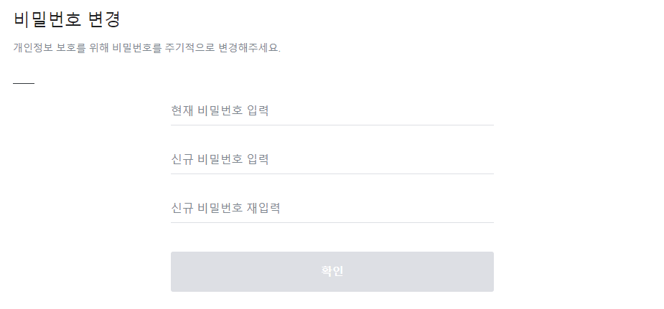
아이콘
사이트맵
찜한 게시물
김태민
내정보
로그아웃
회원정보
비밀번호 변경
회원 탈퇴

Slide 13
아이콘
사이트맵
찜한 게시물
김태민
내정보
로그아웃
회원정보
비밀번호 변경
회원 탈퇴
정말 탈퇴하시겠습니까?
Password 입력
작성한 데이터 모두 삭제하기
탈퇴하기
취소

Slide 14
아이콘
사이트맵
로그인
로그인
ID
PASSWORD
로그인
아이디 찾기 비밀번호 찾기
일반 회원가입
카카오톡 간편 회원가입

Slide 15
아이콘
사이트맵
로그인
회원가입 동의
동의하시겠습니까?
동의하시겠습니까?
다음
취소

Slide 16
아이콘
사이트맵
로그인
회원가입
아이디
비밀번호
비밀번호 확인
닉네임
이메일
생년월일
회원가입
취소

Slide 17
아이콘
사이트맵
로그인
간편 회원가입
아이디
비밀번호
비밀번호 확인
회원가입
취소

Slide 18
아이콘
사이트맵
찜한 게시물
관리자 페이지
관리자
내정보
로그아웃
관리자 페이지 이동
김태민
김태민
김태민
글
쓰기
좋아요
# 제주도 #여행
좋아요
# 제주도 #여행
좋아요
# 제주도 #여행
다크모드
1:1 채팅

Slide 19
아이콘
사이트맵
찜한 게시물
관리자 페이지
관리자
내정보
로그아웃
회원 관리
신고된 게시글
신고된 댓글
정렬 기능
회원 검색
신고완료 신고횟수
체크박스
아이디, 닉네임 정보가 있음
id
닉네임
신고완료
신고횟수
삭제
1
2
3
4
Member 테이블에
신고 완료와
신고 횟수 칼럼 있어야 할듯
df132
악당
12
16
id22
무법자
1
3

Slide 20
아이콘
사이트맵
찜한 게시물
관리자 페이지
관리자
내정보
로그아웃
회원 관리
신고된 게시글
신고된 댓글
신고 요청된 게시글
체크박스
게시글 작성자
신고 완료 카운트 +1
이후 리스트에서 삭제
신고 완료
문제없음
1
2
3
4
게시글링크
신고자
신고사유
상세 내용
신고날짜
리스트에서 삭제
게시물 1
신고자 1
사유1
상세 내용 1
10/3
클릭시 read 페이지
게시물 2
신고자 2
사유 2
상세 내용 2
9/5

Slide 21
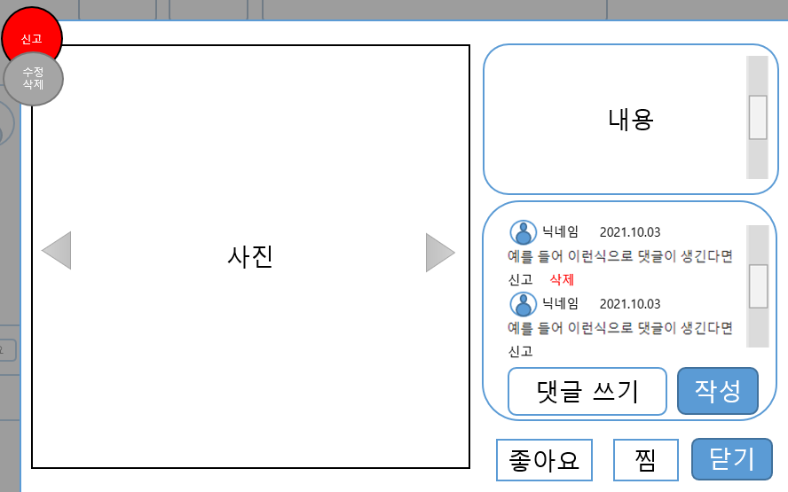
아이콘
사이트맵
찜한 게시물
관리자 페이지
관리자
내정보
로그아웃
회원 관리
신고된 게시글
신고된 댓글
신고 요청된 게시글
체크박스
게시글을 상세페이지 링크
신고자, 신고 사유, 신고 날짜
날짜순으로 정렬
단 완료 처리된건 제외
게시글 작성자
신고 완료 카운트 +1
이후 리스트에서 삭제
신고 완료
문제없음
1
2
3
4
게시글링크
신고자
신고사유
신고 내용
신고날짜
게시물 1
신고자 1
사유1
신고 내용 1
10/3
클릭시 read 페이지
게시물 2
신고자 2
사유 2
신고 내용 2
9/5

Slide 22
아이콘
사이트맵
찜한 게시물
관리자 페이지
관리자
내정보
로그아웃
회원 관리
신고된 게시글
신고된 댓글
신고 요청된 댓글
체크박스
게시글 작성자
신고 완료 카운트 +1
이후 리스트에서 삭제
신고 완료
문제없음
1
2
3
4
리스트에서 삭제
댓글 내용
신고자
신고사유
상세 내용
신고날짜
내용 1
신고자 1
사유1
상세 내용 1
10/3
내용 2
신고자 2
사유 2
상세 내용 2
9/5

